Slide 1
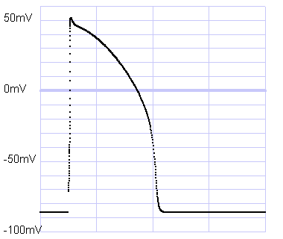
電位依存Na+チャネル
閉
開
不活性
閉
チャネルが開くと
自動的に不活性になる

